Slide 1


Факторы риска болезней системы кровообращения
Подготовила врач по медицинской профилактике Милюкова И.Н.
ГБУЗ «ООЦМП»
2015 год

Slide 2
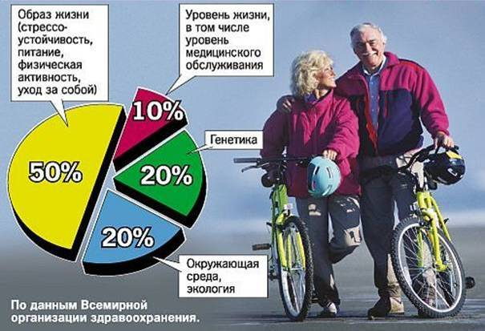
От чего зависит здоровье человека?

Slide 3
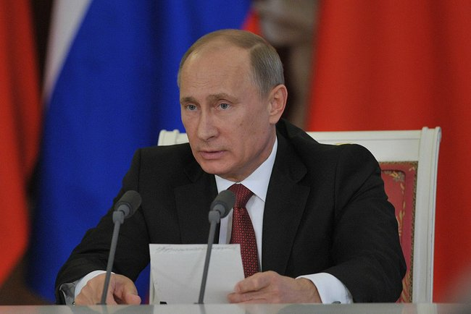
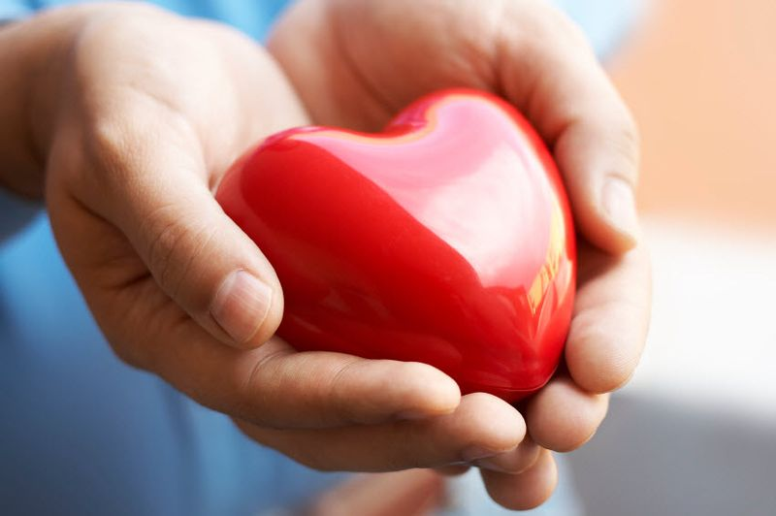
«…2015 год – национальный год борьбы с сердечно-сосудистыми заболеваниями»
Из Послания Президента России
Путина В.В. Федеральному собранию
от 04 декабря 2014 года

Slide 4
Факторы риска
Пол
Возраст
Наследственность
Курение
Нерациональное питание
Стресс
Гиподинамия
Потребление алкоголя
АД
Ожирение
Сахарный диабет
Дислипидемия
Неизменяемые
Изменяемые
Notes:
Однозначных причин развития болезней системы кровообращения не существует, однако установлены предрасполагающие факторы. Их принято называть ФАКТОРАМИ РИСКА.
Самые опасные из них: повышенный уровень холестерина в крови, повышенное артериальное давление и курение.
За ними следуют сахарный диабет/повышенный уровень глюкозы в крови и избыточная масса тела - ожирение. Действие одного фактора усиливает действие другого, поэтому особенно опасно их сочетание.
Существуют факторы риска, на которые мы не можем повлиять.
Их называют неизменяемыми факторами риска. К ним относятся:
● возраст
● пол
● наследственная предрасположенность

Slide 5
Влияние факторов риска на развития болезней системы кровообращения

Slide 6
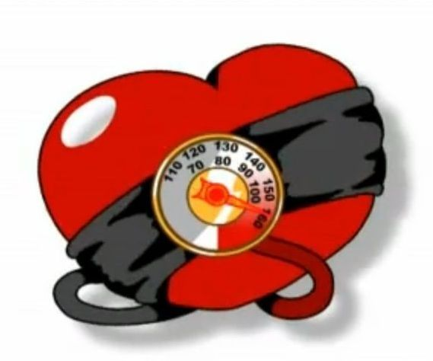
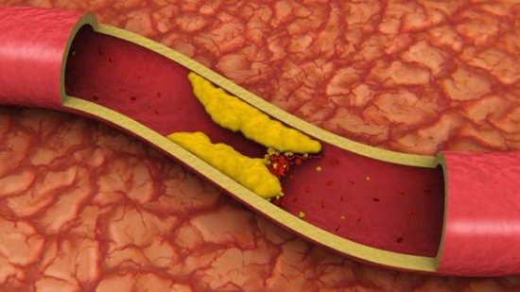
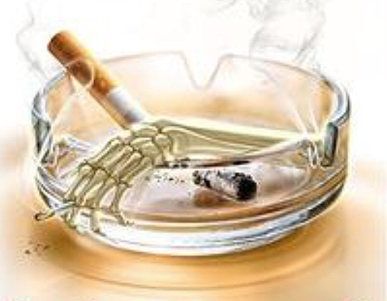
Самые значимые факторы риска болезней системы кровообращения

Slide 7

При сокращении сердца кровь выталкивается в сосуды, по которым продвигается к тканям организма.
Артериальное (кровяное) давление – это сила, с которой поток крови давит на сосуды
Notes:
Во время сокращения сердца (систолы) развивается максимальное давление в артериях – систолическое, во время расслабления сердца (диастолы) давление уменьшается, что соответствует диастолическому давлению.
Артериальное давление подвержено колебаниям даже в норме у здорового человека. Оно снижается в покое, во время сна, резко повышается в утренние часы, а также повышается при волнении, физической и других нагрузках, при курении.
У здорового человека эти факторы приводят только к кратковременным и незначительным колебаниям артериального давления, которое быстро возвращается к исходному уровню. У больных артериальной гипертонией наблюдаются резкие колебания АД.

Slide 8
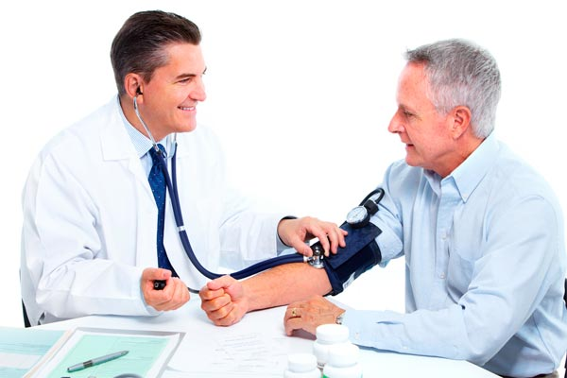
Нормальные цифры артериального давления
120/80 мм.рт.ст.

Slide 9

Наиболее частые жалобы при повышении АД
Головные боли пульсирующего характера в затылочной области
ü возникают утром, при пробуждении
ü связаны с эмоциональным напряжением
ü усиливаются к концу рабочего дня.
Головокружения
Мелькание мушек перед глазами
Плохой сон
Раздражительность
Нарушения зрения
Боли в области сердца

Slide 10
Необходимо запомнить!
Не надо полагаться только на собственные ощущения!
Повышение АД не всегда сопровождается плохим самочувствием!

Slide 11
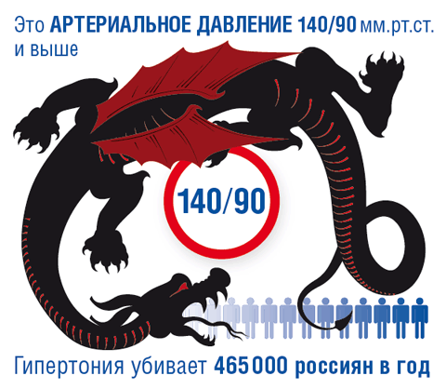
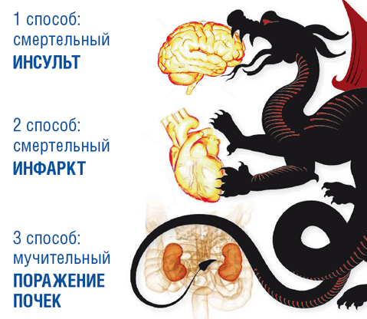
Незнание о наличии гипертонии не спасает от осложнений !

Slide 12
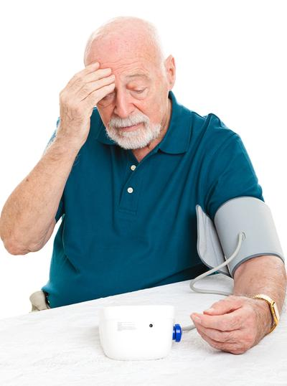
АДЕКВАТНЫЙ КОНТРОЛЬ АД
Notes:
Если Вы перенесли инфаркт миокарда, страдаете стенокардией, перемежающейся хромотой, то необходимо стремиться к более низкому уровню АД - ниже 130/80 мм рт.ст.

Slide 13
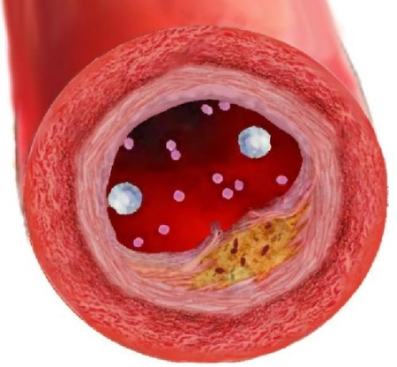
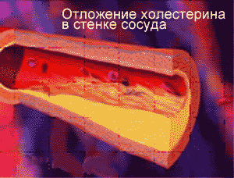
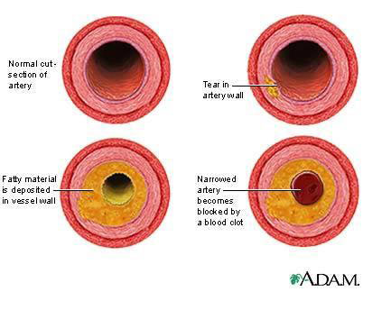
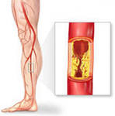
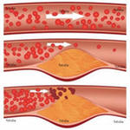
Атеросклеротическое поражение сосудов
Notes:
Холестерин - жироподобное вещество, которое жизненно необходимо человеку. Он входит в состав мембран всех клеток организма, много холестерина в нервной ткани, из холестерина образуются желчные кислоты, необходимые для пищеварения, и стероидные гормоны.
На все эти нужды в организме (в печени) образуется холестерина более чем достаточно. Но человек потребляет его еще и с пищей, и часто в избыточном количестве. В основном, источником холестерина служат жирные животные продукты. Если их много в рационе питания, а не содержащих холестерин растительных масел, зерновых, овощей и фруктов - мало, то содержание холестерина в крови увеличивается, и он из необходимого организму друга превращается в смертельного врага.

Slide 14

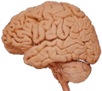
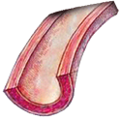

Поражение органов-мишеней
Ишемическая болезнь сердца
Инфаркт миокарда
Атеросклероз
Инсульт
Смерть
Нарушение мозгового кровообращения
Нарушение функции почек
Почечная
недостаточность

Slide 15

Какие показатели в крови определяют риск заболеть БСК
Липидный профиль (липидограмма)
Общий холестерин
Триглицериды
ХС-ЛВП
ХС-ЛНП

Slide 16
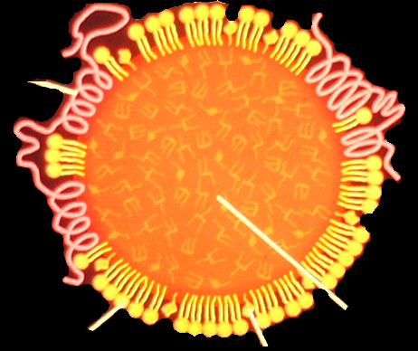
„Чем ниже, тем лучше“
«Плохой» холестерин – ХС ЛНП :
в норме менее 3 ммоль/л!
Notes:
Не весь холестерин крови одинаково опасен: иногда говорят о «хорошем» и «плохом» холестерине. Но холестерин как вещество весь одинаков, просто находится в крови в разных сферических частицах - комплексах с другими жировыми и белковыми молекулами - их называют ЛИПОПРОТЕИНАМИ. Одни из них - липопротеины низких плотностей несут холестерин с кровью в периферические ткани из печени, где он синтезируется. Если этих частиц образуется слишком много или нарушен их распад, в крови накапливается много холестерина, он откладывается в стенках кровеносных сосудов, а вокруг его отложений разрастается соединительная (рубцовая) ткань. Так образуется АТЕРОСКЛЕРОТИЧЕСКАЯ БЛЯШКА, сужающая просвет сосуда и затрудняющая ток крови. И вот тогда холестерин в составе липоротеинов низких плотностей можно назвать «плохим».
Атеросклеротические бляшки бывают разные. Самые злокачественные, - с большим холестериновым ядром и тонкой шапочкой из соединительной ткани, - называют нестабильными. Такая бляшка легко разрывается, вскрывается как нарыв в просвет сосуда. В ответ на это организм старается закрыть образовавшееся повреждение тромбом. Зачастую тромб не может остановиться в своем росте и закрывает, как пробка, весь просвет сосуда. Ток крови останавливается, а ткань органа без снабжения кислородом и питательными веществами отмирает. Если это происходит в сердце - развивается инфаркт миокарда, если в мозге - мозговой инсульт. Как видно из вышеизложенного, началу таких опасных заболеваний дает повышенный уровень холестерина, который находится в липопротеинах низкой плотности. Именно поэтому он и называется «плохим». В развернутом лабораторном анализе липидов (жиров и жироподобных веществ) крови этот показатель обозначается сокращенно - ХС ЛНП

Slide 17
«Хороший» холестерин
– ХС ЛВП
”
ХС-ЛВП в норме более 1 ммоль/л
Notes:
Но в крови находятся и другие - «хорошие» липидно-белковые комплексы. Их называют липопротеины высокой плотности (ЛВП). ЛВП захватывают и удаляют холестерин из мест его накопления в стенках кровеносных сосудов. «Очищая» сосуды от избытка холестерина, ЛВП не дают образоваться атеросклеротическим бляшкам.

Slide 18
КОНТРОЛЬ УРОВНЯ ХОЛЕСТЕРИНА И ЛИПИДОГРАММЫ
Общий холестерин - < 4,5 ммоль/л;
ХС ЛНП - < 2,6 ммоль/л;
ХС ЛВП - >1,0 ммоль/л;
Триглицериды - < 1,7 ммоль/л
Notes:
Чем выше содержание в крови ХС ЛНП (холестерина в «плохих» комплексах) и чем ниже уровень ХС ЛВП (холестерина в «хороших» комплексах), тем быстрее разовьется атеросклероз.
Кардиологи всего мира придерживаются мнения, что каждый человек старше 20 лет должен знать свой уровень холестерина. Причем необходимо сделать анализ крови на «хороший» и «плохой» холестерин, т.е. развернутый анализ на липиды.
Итак, если холестерин повышен - он опасен, как фактор, способствующий развитию атеросклероза и тяжелых болезней системы кровообращения.

Slide 19
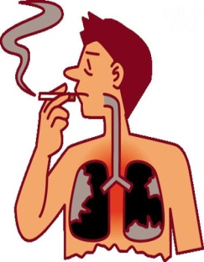
Почему курение опасно?
канцерогены
Нитрозамины
Никотин
Тромбообразование
атеросклероз
Смолы
канцерогены
Тяжелые металлы
канцерогены
Окись углерода (СО)
Хроническая гипоксия
Notes:
Курящим считается человек, который выкуривает одну и более сигареты в день.
Курение:
● повышает уровень артериального давления и холестерина
● увеличивает риск инфаркта миокарда, ишемического инсульта, атеросклероза периферических сосудов, внезапной смерти, многократно увеличивает риск бронхолегочных и многих онкологических заболеваний
● повышает риск импотенции у мужчин и нарушений репродуктивного здоровья
● сокращает продолжительность жизни (в среднем на 7 лет)
Уменьшение числа сигарет, курение «легких» сигарет, трубки, кальяна и другие формы потребления табака не снижают риски!

Slide 20
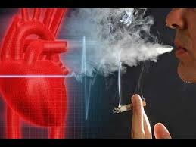
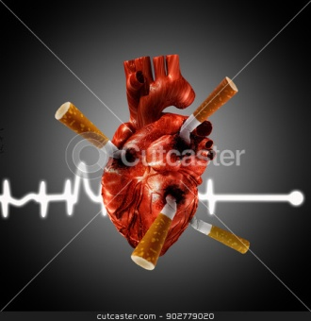
Болезни системы кровообращения встречаются у заядлых курильщиков в 4 раза чаще, чем рак легких.
Notes:
Во-первых, курение стимулирует выброс адреналина, и потребность сердечной мышцы в кислороде сразу резко повышается. Если коронарные артерии здоровы, то они смогут обеспечить нужный приток крови и эта потребность будет удовлетворена, но у курильщика «со стажем» они редко бывают здоровыми.
Во-вторых, никотин (который только сначала попадает в легкие, а потом, как и все другие вещества, — в кровь) повышает способность крови к свертыванию, что приводит к образованию тромбов в сосудах. А это уже является непосредственной причиной инфаркта.
В-третьих, курение гораздо резче, чем можно было бы предположить, повышает уровень холестерина в крови. В этом смысле с никотином не может сравниться ни один продукт, даже очень богатый холестерином . Поэтому у курильщика опасность инфаркта возрастает в несколько раз.

Slide 21
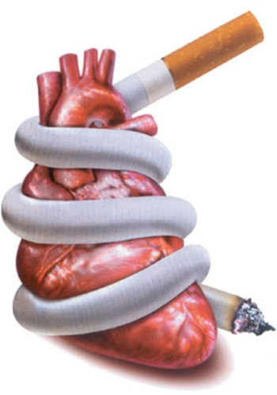
Никотиновая гипертония
Вдыхаемый курильщиком никотин провоцирует выброс адреналина, который заставляет сжиматься мышечные стенки артерий.
Notes:
Никотиновая гипертония. Под воздействием сигаретного дыма кровеносные сосуды сжимаются, и сердце вынуждено работать с усиленной нагрузкой.
Давление повышается каждый раз во время выкуривания сигареты. Даже если человек не страдает гипертонией и не имеет проблем со скачками давления, подъем все равно наблюдается.

Slide 22
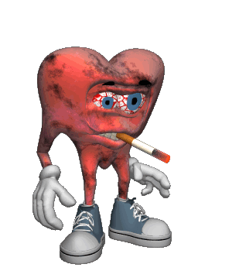
Курение повреждает сердце
Окись углерода блокирует доставку кислорода к сердечной мышце.
Notes:
Особенно подвержены риску возникновения сердечно-сосудистых заболеваний курящие женщины. По сравнению с мужчинами он втрое выше, поскольку женский организм более чувствителен к воздействию никотина.
Никотин – это яд, который раздражает рецепторы сосудов, вызывая спазмы и способствуя образованию атеросклеротических бляшек. Но никотин – не единственное ядовитое вещество табака. И возникновение спазмов – далеко не единственное его воздействие на сердце и сосуды человека.
Доставка кислорода к сердечной мышце вследствие курения резко нарушается из-за блокирования гемоглобина крови окисью углерода из табачного дыма. Это приводит к серьезным поражениям сердца и сосудов.

Slide 23
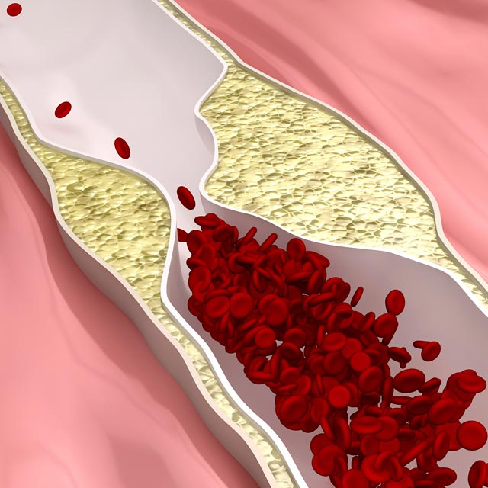
Атеросклероз и ишемическая болезнь сердца
Выделяющийся при курении оксид углерода повышает содержание холестерина в крови
Notes:
. Среди наиболее ядовитых для организма веществ, поступающих вместе с табачным дымом, выделяется оксид углерода. Он значительно повышает содержание холестерина в крови и вызывает развитие атеросклероза. Кроме того, химические вещества, содержащиеся в сигаретном дыме, попадая в кровь, повреждают стенку сосудов, способствуя возникновению атеросклеротических бляшек. Доказано, что степень поражения стенок артерий атеросклерозом у курящих в два-три раза выше, чем у некурящих.

Slide 24
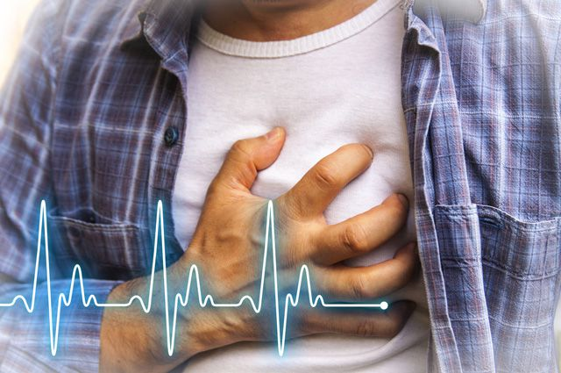
Инфаркт миокарда
Notes:
. У курильщика риск инфаркта миокарда в 4-5 раз выше, чем у некурящего. Однако если у него повышенный уровень холестерина в крови и высокое артериальное давление, риск развития сердечного приступа возрастает в 8 раз!
Оксид углерода препятствует переносу кислорода из крови в ткани, в том числе и к сердцу. А так как курение приводит к сужению сосудов, то транспортировка крови становится еще более затруднительной. Если к этому прибавить еще и то, что вдыхаемые ядовитые вещества табачного дыма увеличивают свертываемость крови, провоцируя тем самым образование тромбов, риск возникновения инфаркта миокарда возрастает в разы.
Примечательно, что величина образовывающихся под воздействием табачного дыма тромбов напрямую зависит от того, сколько времени прошло от последнего курения.
В связи с этим частота курения напрямую связана с возникновением инфаркта. Также риски зависят и от возраста курильщика. Доказано, что у молодых инфаркт миокарда вследствие курения возникает чаще, чем у старших, что объясняется, прежде всего, ранним началом курения. Больше всего подвержены риску в этом плане люди до 40 лет. Риск смерти в молодом возрасте у курильщиков гораздо выше, чем у некурящих. Мужчины в возрасте до 45 лет, выкуривающие более 25 сигарет в день, в 10-15 раз чаще умирают от острых сердечных приступов, чем некурящие мужчины того же возраста.

Slide 25

Пассивное курение и сердце
Notes:
Курение действует на сосуды: повреждает, изнашивает, сужает и закупоривает.
Причем все это касается не только активного, но и пассивного курения.
Риск сердечных приступов и смерти на 91% выше для тех, кто регулярно находится среди курящих, и на 58% для тех, кто время от времени проводит время среди курящих.
Уровень смертности от сердечных заболеваний в семье, где курит один из супругов, на 20% выше.

Slide 26
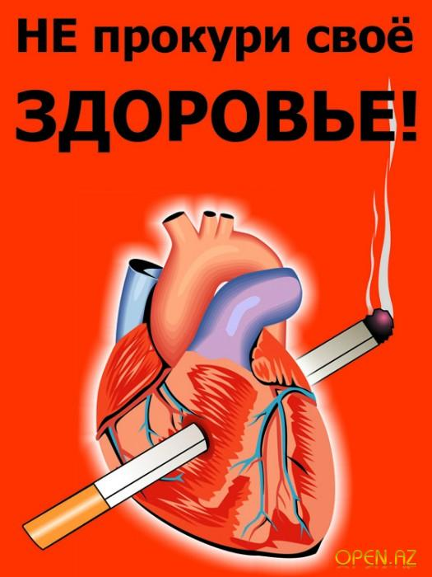
Notes:
Многие курильщики думают, что бросив курить, они уже не исправят ситуацию, потому как имеют слишком большой стаж. Однако это неверно.
Если человек прекращает курить, все эти дополнительные риски начинают снижаться и через 5 лет сводятся к единице: то есть риск ИБС и инфаркта становится таким, как если бы человек не курил никогда.

Slide 27
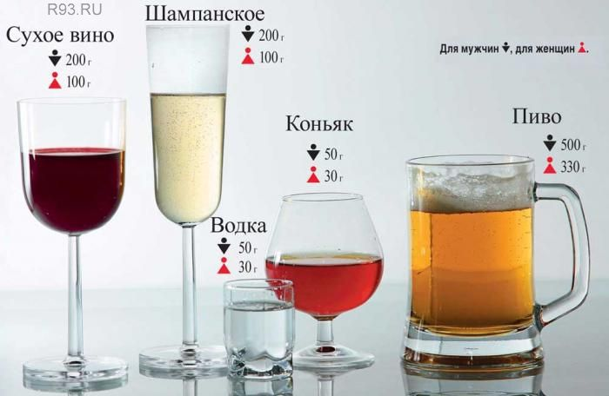
Употребление алкоголя
Вы сможете на этом остановиться?
Notes:
Эксперты ВОЗ определили безопасные суточные дозы алкоголя в пересчете на этанол. 25 мл для мужчин и 12 мл для женщин.

Slide 28
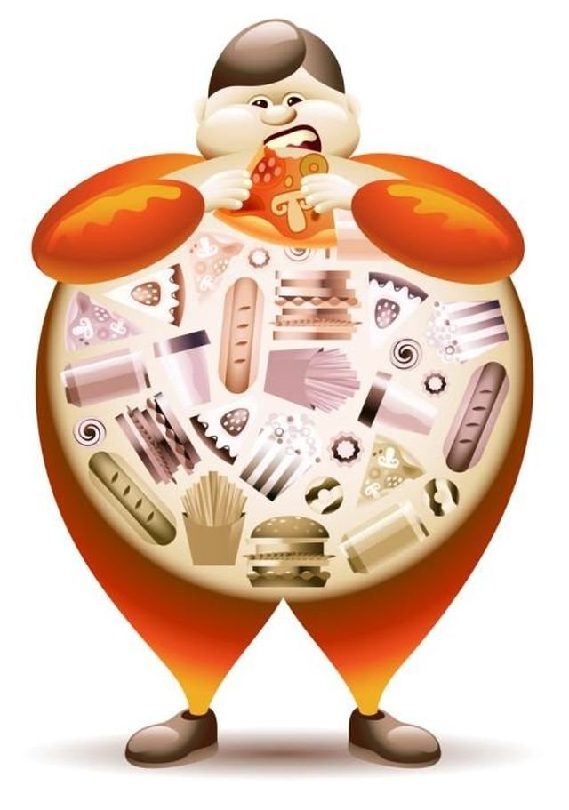
Болезни системы кровообращения
Ожирение
Сахарный диабет
Онкологические
Нарушения питания 30-50% причин заболеваний
Notes:
Наиболее часто встречающиеся формы нездорового питания – это
избыточное потребление насыщенных жиров, транс-жиров, легкоусвояемых
углеводов и соли, недостаточное потребление фруктов, овощей, рыбы.
Нездоровое питание повышает риск развития большого числа заболеваний
и в первую очередь – ожирения, гипертонии, сахарного диабета, инфаркта
миокарда, инсульта, онкологических болезней.

Slide 29

Что такое гиподинамия?
Notes:
Если физическая активность (ходьба, работа по дому и прочее) занимает менее 30 мин в день, то у Вас низкий уровень физической активности.

Slide 30
Интенсивность физических упражнений в зависимости от возраста
Возраст | ИНТЕНСИВНОСТЬ (ПУЛЬС В 1 МИН)
годы | Низкая ⇨ умеренная | Умеренная ⇨ Значительная
30 | 105-133 | 133-162
40 | 99-126 | 126-153
50 | 94-119 | 119-145
60 | 88-112 | 112-136
70 | 83-105 | 105-128
80 | 77-98 | 98-119
Notes:
Частота пульса должна достигать 65-70% от той, которая достигается при максимальной нагрузке для данного возраста. Максимальную частоту пульса для конкретного человека можно рассчитать по формуле: 220-возраст в годах. Например, для практически здорового человека 50 лет максимальная частота пульса составляет 220-50=170 ударов в минуту, а частота пульса, которую рекомендуется достичь при тренировке, составляет 110-120 ударов в минуту.

Slide 31
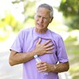

Связь тревожно-депрессивных расстройств с болезнями системы кровообращения
Стресс, тревожные и депрессивные состояния более чем в 2 раза увеличивают риск осложнений и смерти от болезней системы кровообращения.
Notes:
Артериальная гипертензия – 28 %
Ишемическая болезнь сердца – 31 %
Хроническая сердечная недостаточность - 38 %
Тревожные и депрессивные состояния встречаются у 50 % больных БСК
Смертность от инфаркта миокарда в 3 раза выше при наличии сопутствующей депрессии
Стресс, тревожные и депрессивные состояния более чем в 2 раза увеличивают риск осложнений и смерти от болезней системы кровообращения.

Slide 32
Изменение образа жизни в целом снижает риск смерти от 44% до 60%
Снижение смертности
Рекомендации
Изменения в питании
45%
Прекращение
курения
35%
Физическая
активность
25%

Slide 33

Благодарю за внимание!

